Slide 1
La luce oltre la luce
ovvero:
Tutto quello che dal Sole investe
un Satellite nello spazio…
… e la Terra
Leonardo Reyneri, Dip. Elettronica - Politecnico di Torino

Slide 2
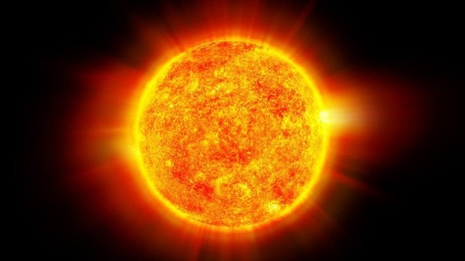
Cosa fa il Sole?
Il Sole illumina e scalda la Terra !
(sai che novità…)
Ma il Sole non solo la illumina e scalda, ma la inonda di tanto altro: radiazioni, vento solare, campi magnetici, particelle…
… e non solo la Terra, ma tutto quello che attorno alla Terra ruota…
… anzi, ancor di più quello che sta attorno!

Slide 3
Cosa fa il Sole?
Vedremo quindi:
Perche il sole e’ luminoso
Perche e’ giallo
Cos’altro c’e’ nella "luce" del sole oltre la luce "stessa"
Cosa accade ad un satellite in orbita attorno alla Terra quando viene "illuminato" dalla "luce" solare

Slide 4
Qualche Dato sul Sole…
QUALCHE DATO SUL SOLE

Slide 5
Il Sole
Terra
Una enorme «palla di fuoco» caldissima
1.391.000 km
Densità = 1,48
12.756 km
Densità = 5,52
2.000.000.000.000.000.000.000.000.000.000 kg
6.000.000.000.000.000.000.000.000 kg

Slide 6
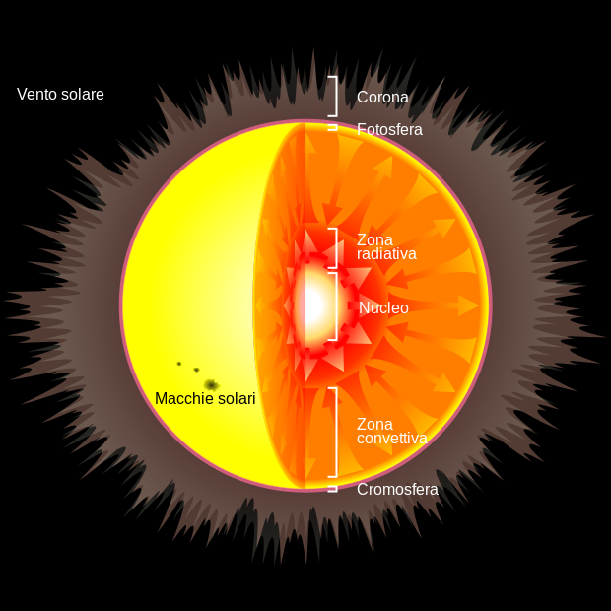
Il Sole
Come tutte le stelle ha un nucleo caldissimo e una superficie più “fredda”
15.000.000 ºC
6.000 ºC

Slide 7
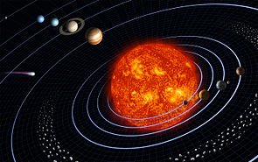
Il Sistema Solare
Una veduta artistica…
1 UA = 150.000.000 km

Slide 8
Energia solare
Il calore impiega 1.000.000 anni a giungere in superficie (700.000 km), per conduzione
Poi, sotto forma di luce, tarda solo 8,5 min per superare 150.000.000 km dalla Terra
Perché?
Ogni corpo caldo emette "radiazioni elettromagnetiche" (luce) in base alla sua temperature e colore
Vale la "legge di Stefan Boltzmann"

Slide 9
Legge di Stefan Boltzmann
La potenza P (W) emessa sotto forma di radiazione da un corpo caldo dipende da:
La sua temperatura assoluta T (K)
Il suo colore α (1 = nero, 0.5 = grigio, 0 = bianco)
La sua superficie S (m²)
P = 5,67*10⁻⁸ Wm⁻²K⁻⁴ * α * S * T⁴

Slide 10
Legge di Stefan Boltzmann
Sapendo che:
T = 6000ºC
raggio = 1.391.000 km
P = 5,5 x 10²⁶ W !!! (dieci miliardi di miliardi di mega-centrali elettriche…)

Slide 11
Legge di Stefan Boltzmann
1 UA = 150.000.000 km

Slide 12
Air Mass (AM)
Prima di entrare nell’atmosfera la quantità d’aria trapassata è nulla; si dice "AM0"
La potenza che "colpisce" un satellite (AM0) e’ quindi 1.376 W/m²
Dopo aver passato tanta aria quanta e’ lo spessore dell’atmosfera si dice "AM1"
La potenza che arriva sulla superficie terrestre (AM1) e’ di soli 1.000 W/m²

Slide 13
Air Mass (AM)
Nel tardo pomeriggio (sole quasi all’orizzonte), la quantità di aria attraversata dalla luce solare è maggiore (circa 50% in più). Si dice "AM1.5"
La potenza che arriva sulla superficie terrestre (AM1.5) e’ circa 600 W/m² (perpendicolarmente ai raggi solari)

Slide 14
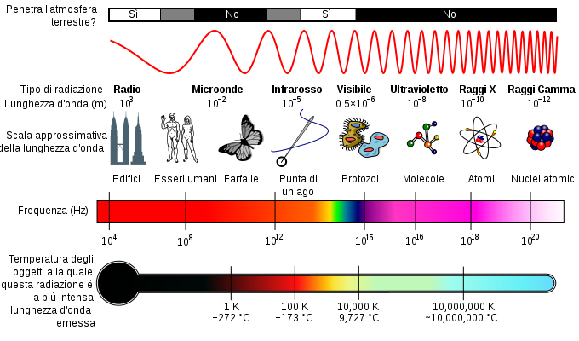
Colore di un corpo caldo

Slide 15
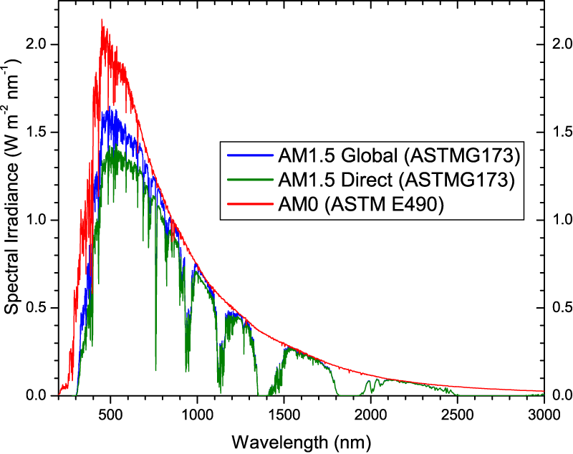
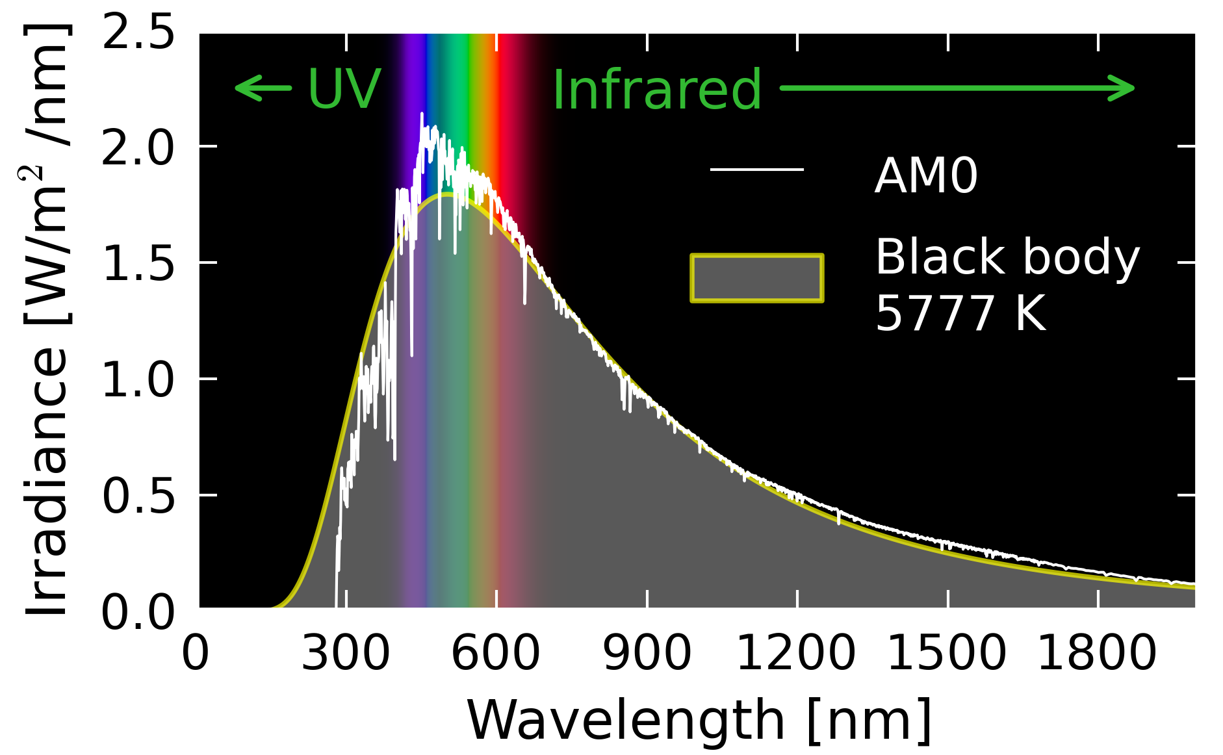
Spettro Solare

Slide 16
Ma non c'è solo luce...

Slide 17
Dentro al Sole
Al suo interno avvengono reazioni nucleari!
Come in una ipotetica maxi-centrale nucleare… Ma:
le centrali terrestri usano la «fissione» dell’Uranio e lavorano a temperature di migliaia di gradi centigradi
Il Sole usa la «fusione» dell’Idrogeno in Elio che avviene a milioni di gradi

Slide 18
La fissione nucleare
Kr
Ba
1) Un nucleo di uranio-235 viene spezzato da un neutrone in due atomi (kripton e bario)
2) Questo libera tre neutroni e dell'energia.
3) Un neutrone colpisce un altro nucleo e cosi via…
Kr
Ba

Slide 19
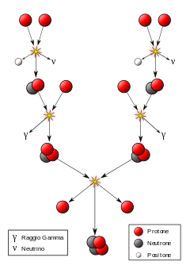
La fusione nucleare
1) Due protoni (H) si fondono in un nucleo di Elio (He) emettendo un «positrone» e un «neutrino»
Rimane un neutrone (protone – positrone) + un protone = Elio

Slide 20
La fusione nucleare
2) Aggiungendo un protone si ottiene ³He e un raggio gamma
3) Due ³He generano ⁴He e due protoni

Slide 21
Le reazioni nucleari
Sia la fissione che la fusione generano:
Altri elementi chimici (Kr, Ba, He)
Energia (calore, luce)
Gas
Particelle e radiazioni ionizzanti
Onde radio
Esaminiamo le ultime quattro…

Slide 22
Energia solare
Il nucleo (alla temperatura di 15,000,000 ºC) scalda la superficie, detta Fotosfera (alla temperatura di 6,000 ºC);
Composizione del sole: 73% H, 24% He
Perde 4,000,000 ton di massa ogni secondo

Slide 23
Energia e MeV
Si misura in MeV (mega-elettron-volt), un valore enorme!
Un solo kg di elettroni, ciascuno con energia di 1 MeV, sarebbe sufficiente a scaldare 1.000 tonnellate di ferro alla temperatura di 391.000.000 ºC !!!
Un kg di Elio ciascuna con energia di 1 MeV lo porterebbe a 53.600 ºC
Il sole perde 4.000.000 ton OGNI SECONDO

Slide 24
Le Protuberanze Solari
PROTUBERANZE
GAS
VENTO SOLARE
PARTICELLE
PERTURBAZIONI MAGNETICHE
CAMPI MAGNETICI

Slide 25
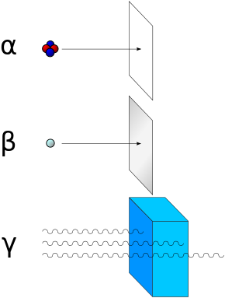
Radiazioni Ionizzanti
Particelle alfa
Particelle beta
Raggi X
Raggi gamma

Slide 26
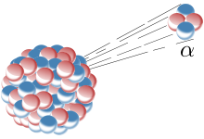
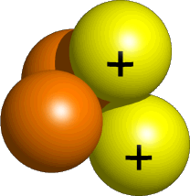
Particelle Alfa
Alfa = 2 protoni + 2 neutroni = He
Massa = 0.0000000000000000000000066 g
Energia = 5 MeV; Velocita = 5% della luce
10% dei raggi cosmici

Slide 27
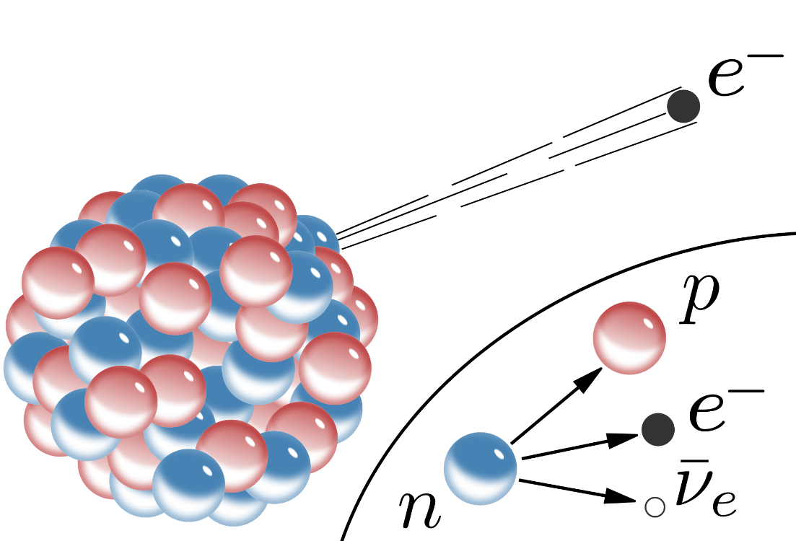
Particelle Beta
Beta = 1 elettrone/positrone
Massa = 0.00000000000000000000000000000091 g

Slide 28
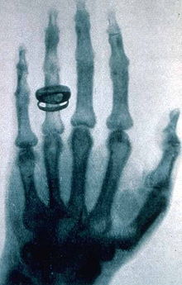
Raggi X
Conosciuti da tutti per le radiografie…
Passano attraverso i corpi…
… ma sono di gran lunga i più deboli di tutti!!!!

Slide 29
Raggi gamma
Molto più penetranti dei raggi X !!!

Slide 30
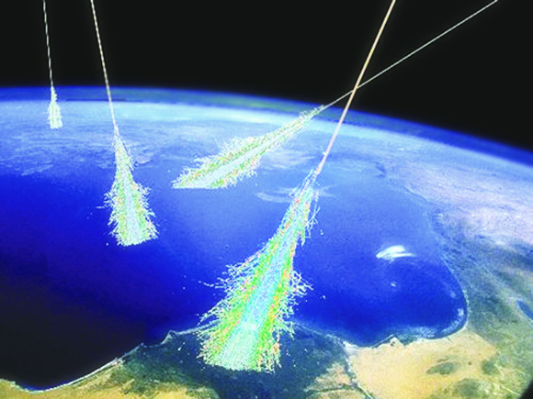
Raggi Cosmici
L’insieme di particelle alfa, beta, neutrini, raggi X e gamma, protoni, ecc. ecc. provenienti dal Sole e dalle altre stelle

Slide 31
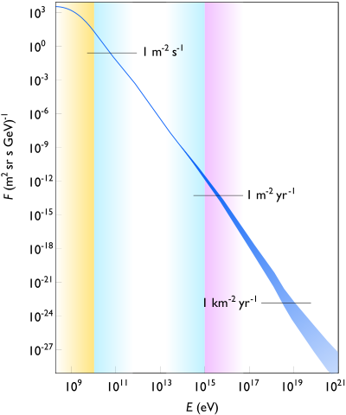
Raggi cosmici
1 al metro quadro ogni secondo
La parte gialla viene dal sole
La parte azzurra dalla galassia
La parte rosa dallo spazio profondo
Quantità
energia
1.000 MeV

Slide 32
Effetti
Tutto ciò che effetti ha:
Sui satelliti
Sull’uomo nello spazio
Sull’uomo sulla terra

Slide 33
Il calore
Scalda (di giorno), anche fino a 120 ºC
Raffredda (di notte), anche fino a -80 ºC
Perché non lo percepiamo ???
Ogni orbita (100 minuti) un satellite si scalda e raffredda e scalda nuovamente…
Stress meccanici
Resistenza materiali
Batterie esplodono e/o congelano

Slide 34
La luce
Produce elettricità (400 W/m² in AM0)
Perché molto meno dei 1376 W/m² detti prima?
Illumina (telescopi, osservazione della terra, previsioni metereologiche)
Abbaglia (uomini e strumenti)
Pressione (forza) di radiazione

Slide 35
Spettro Solare

Slide 36
Raggi Ultravioletti
Reazioni chimiche
Depolimerizzazione (polverizzazione/ opacizzazione/indebolimento materie plastiche e materiali organici)

Slide 37
Raggi cosmici
Danneggiamento materiali
Danneggiamento materiali biologici
Generazione cariche elettriche
Disturbi occasionali circuiti elettronici
Modifica dati memorizzati nei computer (Single Event Upset)
Danneggiamento materiali biologici

Slide 38
Single Event Upset
I calcolatori usano il sistema binario
53 = ‘110101’
1 = carica elettrica negativa
0 = carica elettrica nulla
Particella alfa → carica elettrica positiva:
1→0
Particella beta → carica elettrica negativa:
0→1

Slide 39
Single Event Upset
I calcolatori usano il sistema binario
53 = ‘110101’ ➔ ‘010111’ = 23
I dati nella memoria del computer vengono rovinati inesorabilmente

Slide 40
Come proteggersi?
Due "cose" di valore:
I computer e l’elettronica:
Schermi (alluminio, fibre di vetro e carbonio) 1-5 mm
Triplicazione dei dati (se uno si perde, ne ho due copie…)
Programmi SW appropriati
L’uomo:
Schermature !!! (come sopra)

Slide 41
Perché non sulla terra???

Slide 42
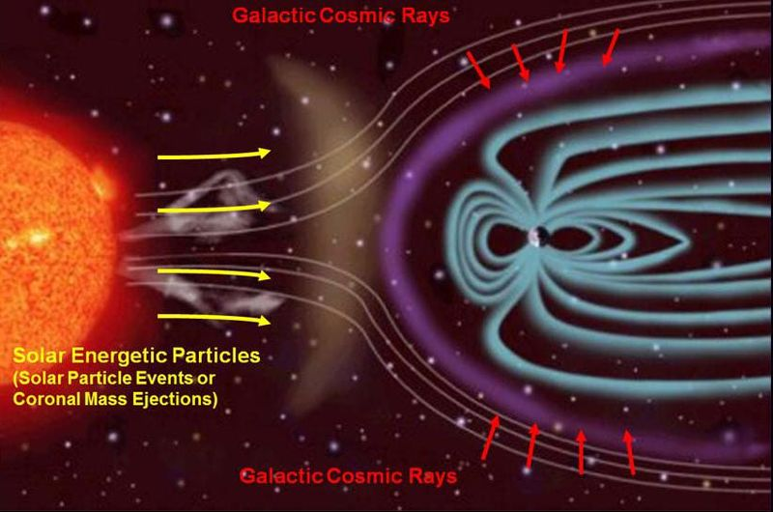
Schermo protettivo magnetico

Slide 46
Le fasce di Van Hallen
FASCE DI VAN HALLEN

Slide 47
Vita ed esperimenti sulla ISS
IN GIRO PER LA ISS
ESERCIZIO FISICO
ASSENZA GRAVITA’
GIOCHI E LAVORO
SPHERES ED ESPERIMENTI
FINE MISSIONE

Slide 48
THE END (per concludere in bellezza)
VISTA NOTTURNA
FILMATO MOZZAFIATO

